Slide 1
«Экскурсия в зоопарк»
Автоматизация звука [р] в слогах и словах

Slide 2
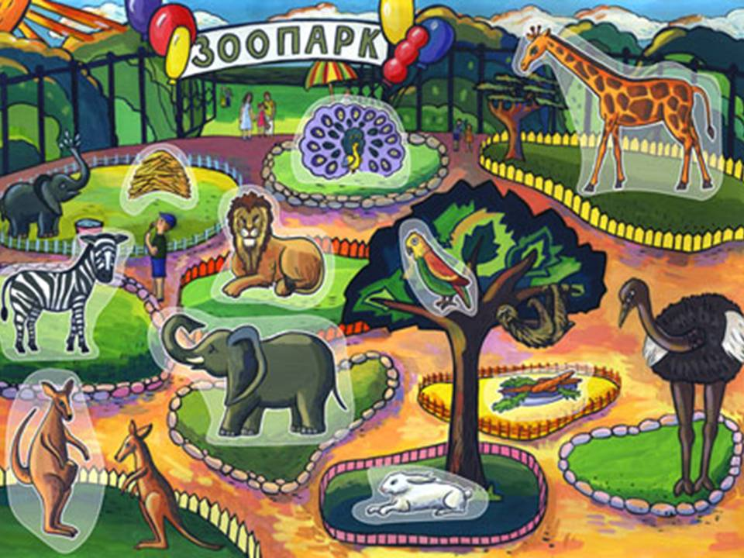
Зоопарк

Slide 3
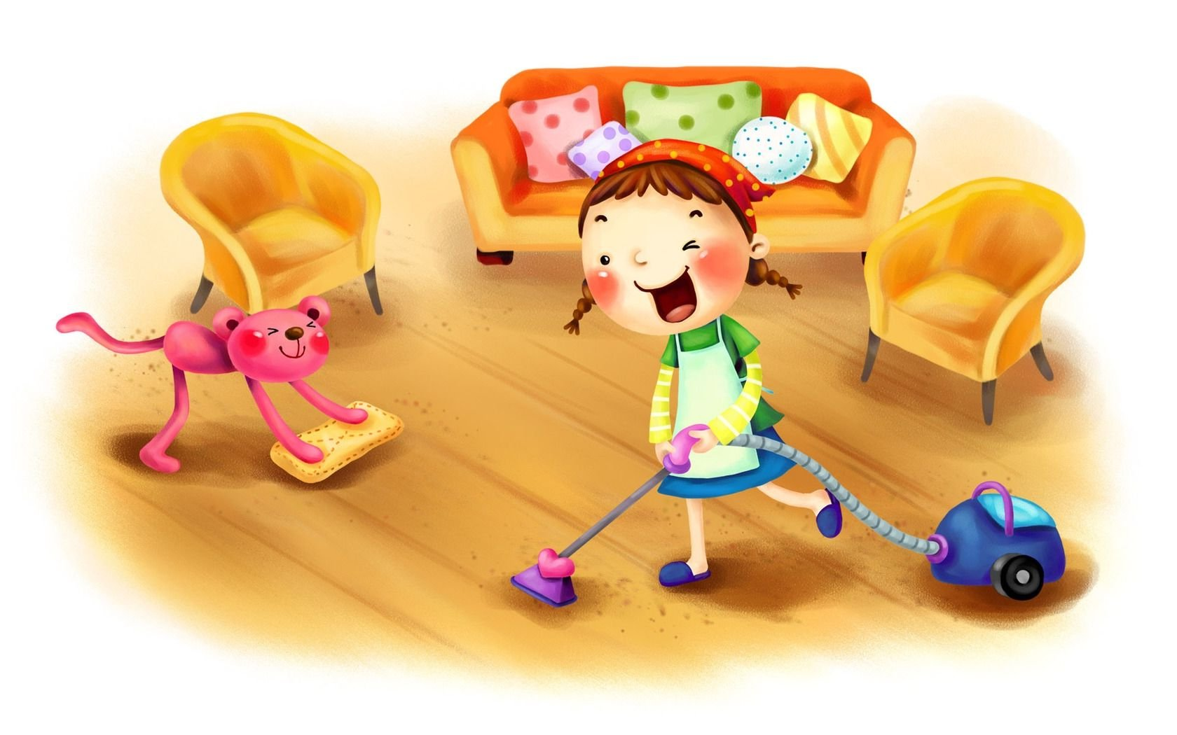
Артикуляционная гимнастика
1.Трясём покрывало («Качели»)
2.Чистим ковёр пылесосом («Пылесос»)
3.Вытираем пыль с полочки («Маляр»)

Slide 4
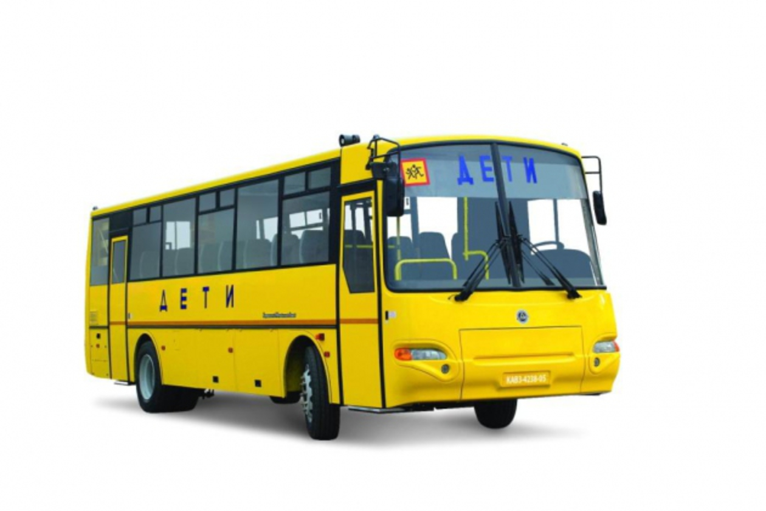
Мотор работает: ррррр……

Slide 5
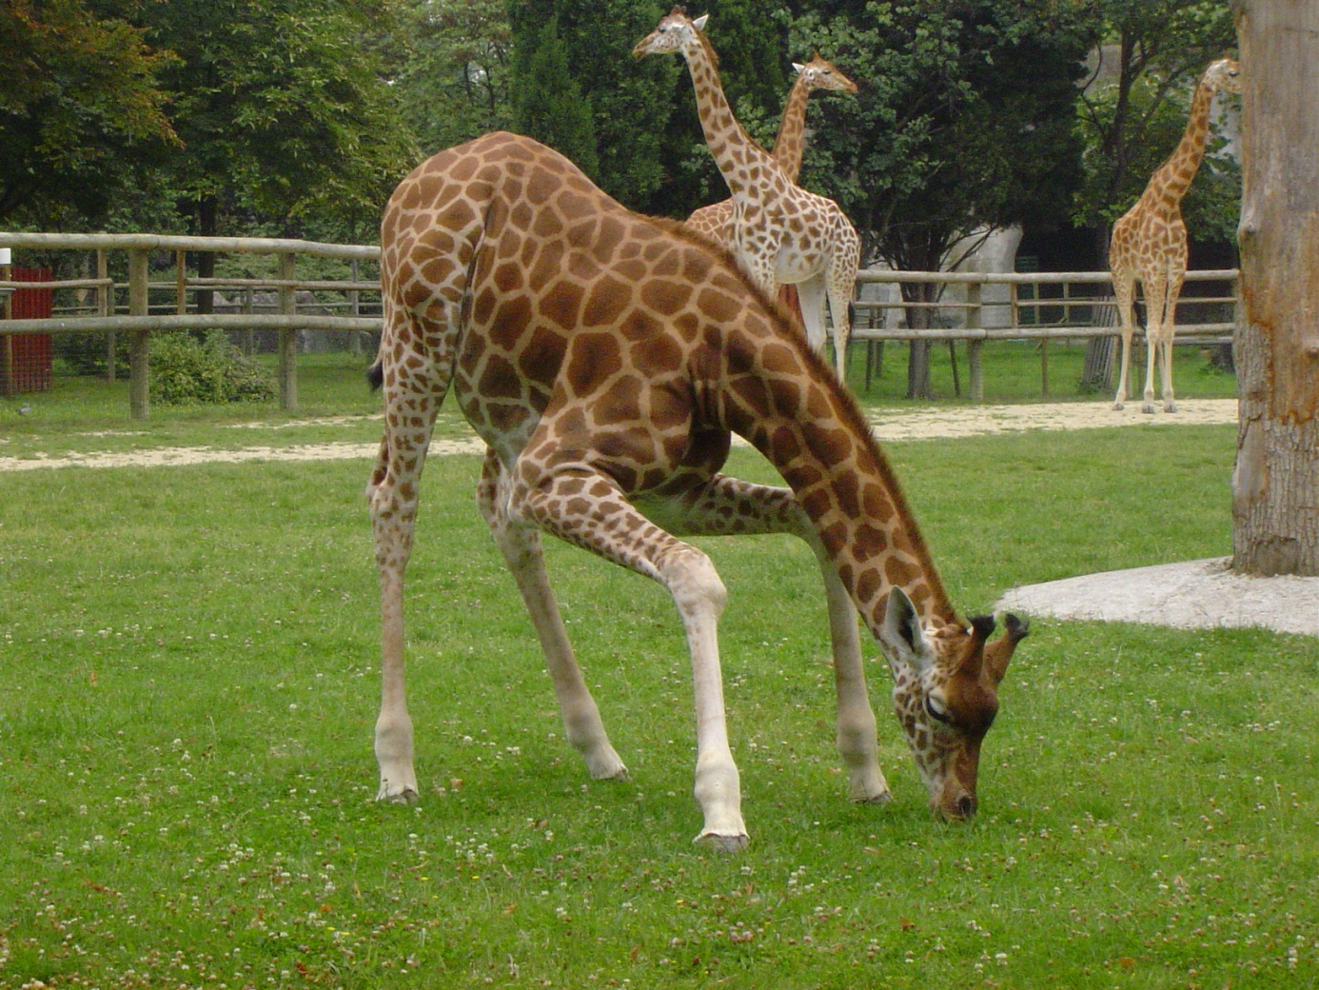
Жираф

Slide 6
Тигр

Slide 7
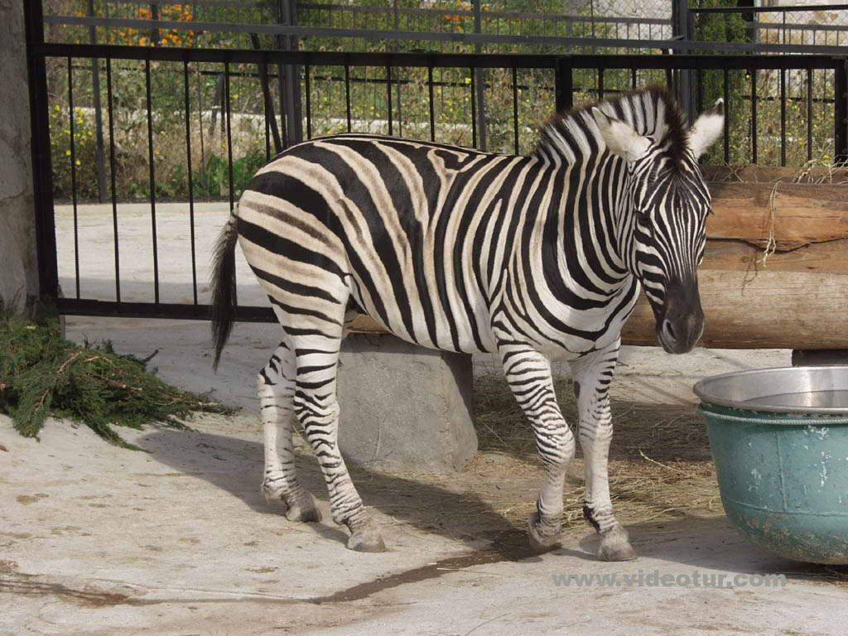
Зебра

Slide 8
Рысь

Slide 9
Кенгуру

Slide 10
Пантера

Slide 11
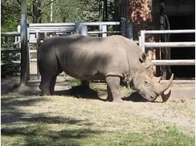
Носорог

Slide 12
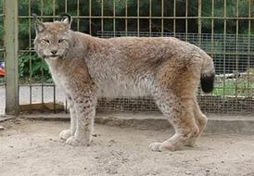
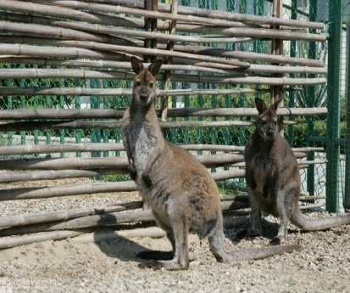
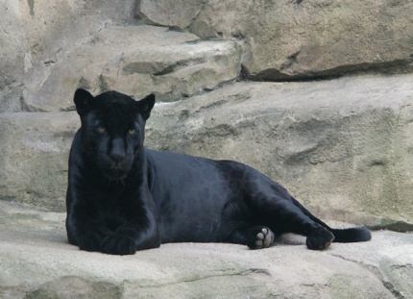
Посчитай слоги
1
1
2
1
2
3

Slide 13
Составь звуковую схему слова «тигр»

Slide 14
Давай проверим!
1.Сколько в слове звуков? Назови их по порядку.
2.Расскажи о каждом звуке.
3.Сколько в слове слогов? Как ты узнал (а)?
4.Как можно изменить слово, чтобы в нём стало два слога?

Slide 15
Молодец!

